Slide 1
Agile vs. Plan-driven

Slide 3
How much planning does a project need? Inspired by Barry Boehm
Fine grained Contracts
++ clear basis for work
+ financial security
- - very high effort
- - Changes very hard to achieve
Notes:
Dieses Argument stammt von Barry Boehm; ich habe es auf den nächsten Folien visuell aufbereitet um das Spektrum zu zeigen.
Jeder Punkt auf dem Spektrum hat Vor- und Nachteile und man muss im Grunde genommen für jedes Projekt die geeignete Vorausschau finden.
Die Frage ist ja: wie weit voraus plant man im Projekt?

Slide 4
How much planning does a project need? Inspired by Barry Boehm
ad hoc
+ low planning effort
+ individual freedom
- - result hard to anticipate
- - depending on “Hero”
Fine grained Contracts
Notes:
Ad hoc ist nicht wünschswert: Wer nur auf Zuruf arbeitet und sich allein von den aktuellen Zurufen steuern lässt, verfolgt selbst keine Linie und kann auch nicht abschätzen, wie lange er für eine Aufgabe brauchen wird.

Slide 5
How much planning does a project need? Inspired by Barry Boehm
Milestone & Plan Driven
+ long term predictions
+ good status control
- - Changes difficult
- - unrealistic assumptions
hard to eliminate
Fine grained
Contracts
ad hoc
Notes:
Hier werden keine Verträge abgeschlossen, oder jedenfalls nicht über jedes Detail auf längere Frist. Dennoch gibt es langfristige, detaillierte Pläne, die man aktualisieren und ändern muss.

Slide 6
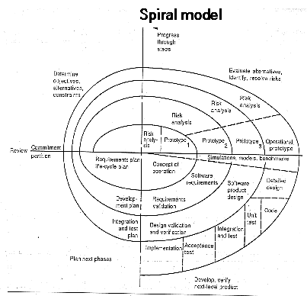
How much planning does a project need? Inspired by Barry Boehm
Milestone and Risk Driven
++ active
+ Partial results early
- Hard: long-term planning
- Relatively high effort
Milestone &
Plan Driven
Fine grained
Contracts
ad hoc
Notes:
Schon im Spiralmodell weiß man nicht mehr, wie viele Iterationen nötig werden und was genau in welcher Iteration bearbeitet wird. Insgesamt gibt es also keine so langfristige Planung.

Slide 7
How much planning does a project need? Inspired by Barry Boehm
eXtreme Programming
+ Early core results
++ Changes unproblematic
- Hard to do in large projects
- Relies on self-discipline
Milestone and Risk Driven
Milestone &
Plan Driven
Fine grained
Contracts
ad hoc
Notes:
Mit XP sind wir am kurzfristig-planenden Ende der agilen Methoden. Andere, so wie FDD oder Crystal, planen zum Teil schon länger, sind aber immer noch agil.

Slide 8
Just enough planning Inspired by Barry Boehm
Agile Example: SCRUM
+ midterm planning
+ quick reaction
- Relies on team qualification
- End-product not specified
eXtreme Programming
Milestone and Risk Driven
Milestone &
Plan Driven
Fine grained
Contracts
ad hoc
Agile Methods
Daily SCRUM
+ SPRINT
Notes:
Ein weiteres Beispiel, hier durch die Football-Spieler symbolisiert, ist SCRUM. Die Bezeichnung entspricht „huddle“, dem Köpfe-Zusammenstecken vor dem nächsten Spielzug.

